Slide 1






PHÒNG GIÁO DỤC VÀ ĐÀO TẠO QUẬN LONG BIÊN
TRƯỜNG TIỂU HỌC PHÚC LỢI
TOÁN
PHÉP TRỪ (QUA 10) TRONG PHẠM VI 20

Slide 2



KHỞI ĐỘNG

Slide 3

Bài 11:
Phép trừ (qua 10)
trong phạm vi 20

Slide 4

TIẾT 5

Slide 5
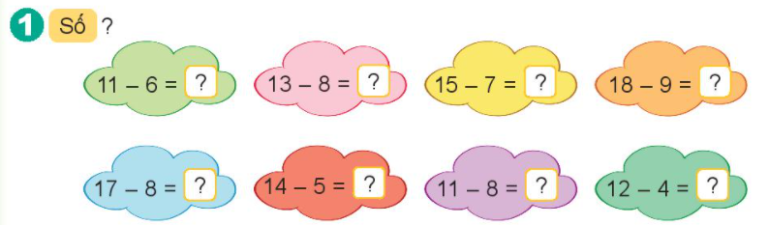
5
5
8
9
9
9
3
8

Slide 6
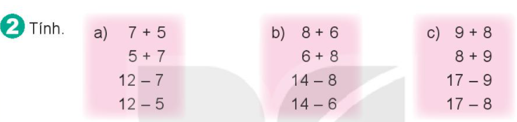
= 12
= 14
= 17
= 12
= 14
= 17
= 5
= 6
= 8
= 7
= 8
= 9

Slide 7
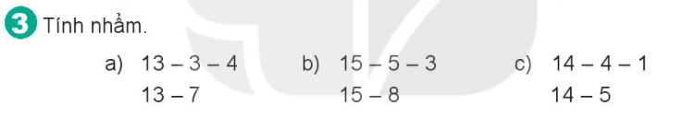
13 - 3 - 4 = 6
13 - 7 = 6
15 - 5 - 3 = 7
15 - 8 = 7
14 - 4 - 1 = 9
14 - 5 = 9

Slide 8
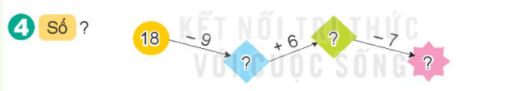
15
9
8

Slide 9
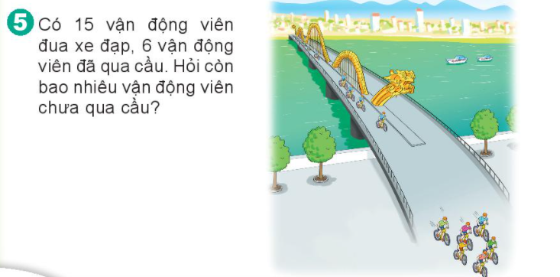
Còn số vận động viên chưa qua cầu là:
15 - 6 = 9 (người)
Đáp số: 9 người

Slide 10

CHÀO TẠM BIỆT

